Slide 1
18 jaar en nu?!

Slide 2
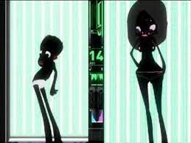
Teenfacts
https://www.youtube.com/watch?v=8HVAh_FGHks
Teenfacts (2010). Groeipijnen van NEMO Science Museum. Geraadpleegd op https://www.youtube.com/watch?v=8HVAh_FGHks

Slide 3
Ledsoelen
na deze les kun je:
uitleggen welke veranderingen er zijn als je 18 jaar oud wordt
uitleggen welke rechten en plichten het volwassen zijn met zich meeneemt
uitleggen wat de donorwet is

